Slide 1
MODELO LOTKA-VOLTERRA
Equipo:
Carolina Barba Anaya
Marco Antonio Ochoa Cárdenas
José Eduardo Ramos Michel

Slide 2
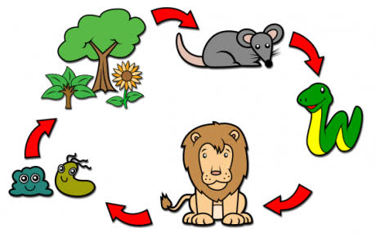
Índice
1.- Objetivo General
2.- Objetivos Específicos
3.- Modelo del programa
4.- Solución del problema
5.- Conclusión

Slide 3
Objetivo general:
Realizar un modelo presa-depredador, en este caso sería de leones-antílopes, donde podamos observar como conforme decrece el número de presas, la población de depredadores decrece en algún momento como resultado de un menor suministro de alimento, y con un decrecimiento en el número de depredadores hay un incremento en el número de presas; y así observar como es la relación del incremento y decrecimiento de cada uno.

Slide 4
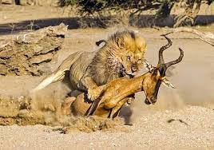
Objetivos específicos:
- Resolver la ecuación diferencial
- Graficar la población de presa-depredador
- Analizar como queda la cadena alimenticia

Slide 5
Modelo del programa
El modelo lotka-volterra es una ecuación diferencial usada para simular el caso presa-depredador en el cual se simula en caso de que haya mas o menos presas y/o depredadores cual sería el resultado de la cadena alimenticia.
Se trata de un sistema de dos ecuaciones diferenciales de primer orden, acopladas, autónomas y no lineales:
dx/dt= αx – βxy dy/dt= −γy + δyx

Slide 6
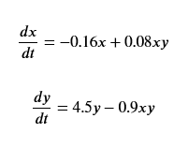
Donde:
x : número de presas(5 antílopes)
y : es el número de depredadores(5 leones)
Los parámetros son constantes positivas que representan:
α: tasa de crecimiento de las presas.
β: éxito en la caza del depredador.
γ: tasa de decrecimiento de los depredadores.
δ: éxito en la caza y cuánto alimenta cazar una presa al depredador.

Slide 7
Solución del problema
Solución del modelo donde se aprecia la población de presas y depredadores a través del tiempo

Slide 8
Solución del modelo donde se aprecia la trayectoria de las poblaciones de las presas y depredadores cuando las poblaciones entre los dos fluctúan

Slide 9
Conclusión Del modelo
Podemos concluir que conforme el número de leones aumenta, la población de antílopes decrece, y cuando sucede esto al pasar el tiempo los leones comienzan a pasar hambre lo cual provoca que empiecen a morir, y aumentan el número de antílopes, volviéndose un ciclo, sin embargo en nuestro modelo, nos dice que el final de esta cadena termina con más antílopes y menos leones

Slide 10
Conclusión General
Este modelo es bastante interesante ya que no solo se puede llevar a ejemplos de cadena alimenticia, dentro de nuestra carrera podríamos utilizarlo para ver como se comportan los vendedores y las compradores en el mercado, utilizando esas variables como si fueran (presa-depredador) y así observar como fluctúan entre ellas, su relación, para poder observar como va el comercio y cuales son sus etapas.

Slide 11
Bibliografía
Alex Sáez, A. (2015, 5 enero). Ecuaciones de Lotka-Volterra: modelo presa depredador – Pybonacci. Recuperado 3 diciembre, 2019, de https://pybonacci.org/2015/01/05/ecuaciones-de-lotka-volterra-modelo-presa-depredador/
http://www.miscelaneamatematica.org/Misc58/5806.pdf

